Slide 1
SENSORES DE INTRUSION

Slide 2
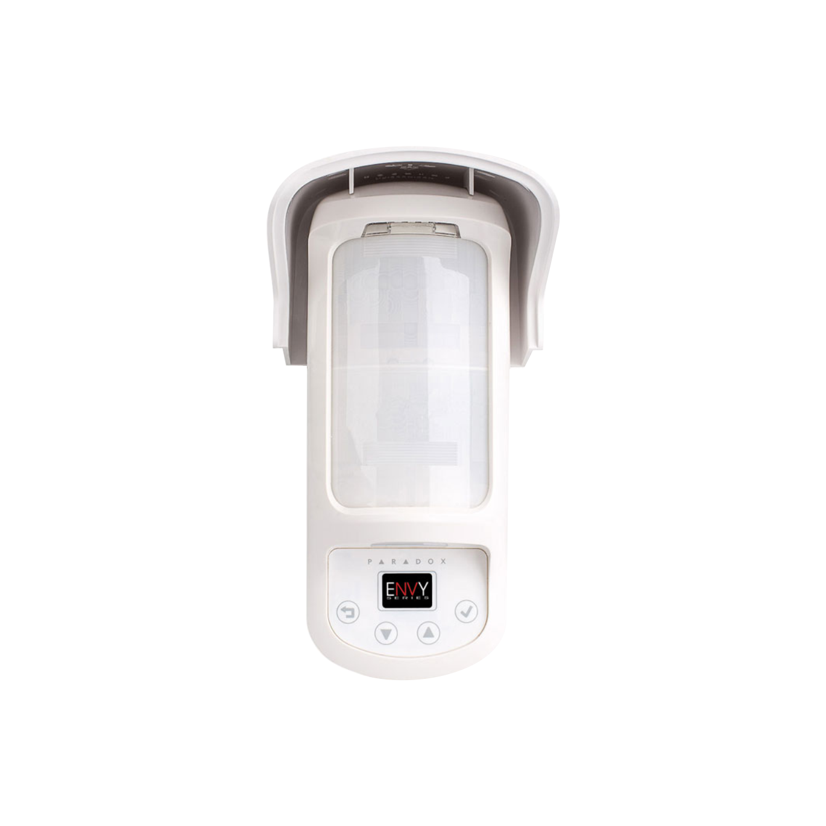
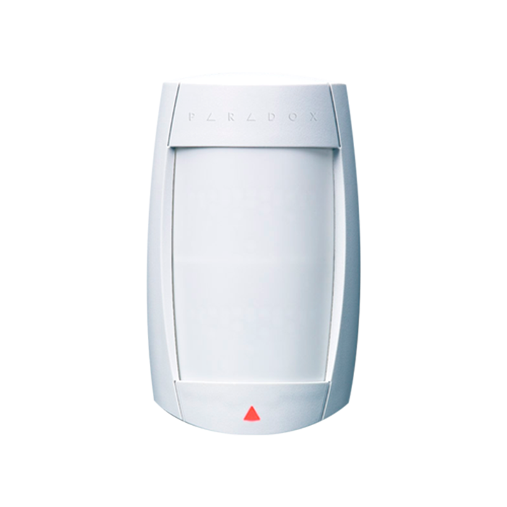
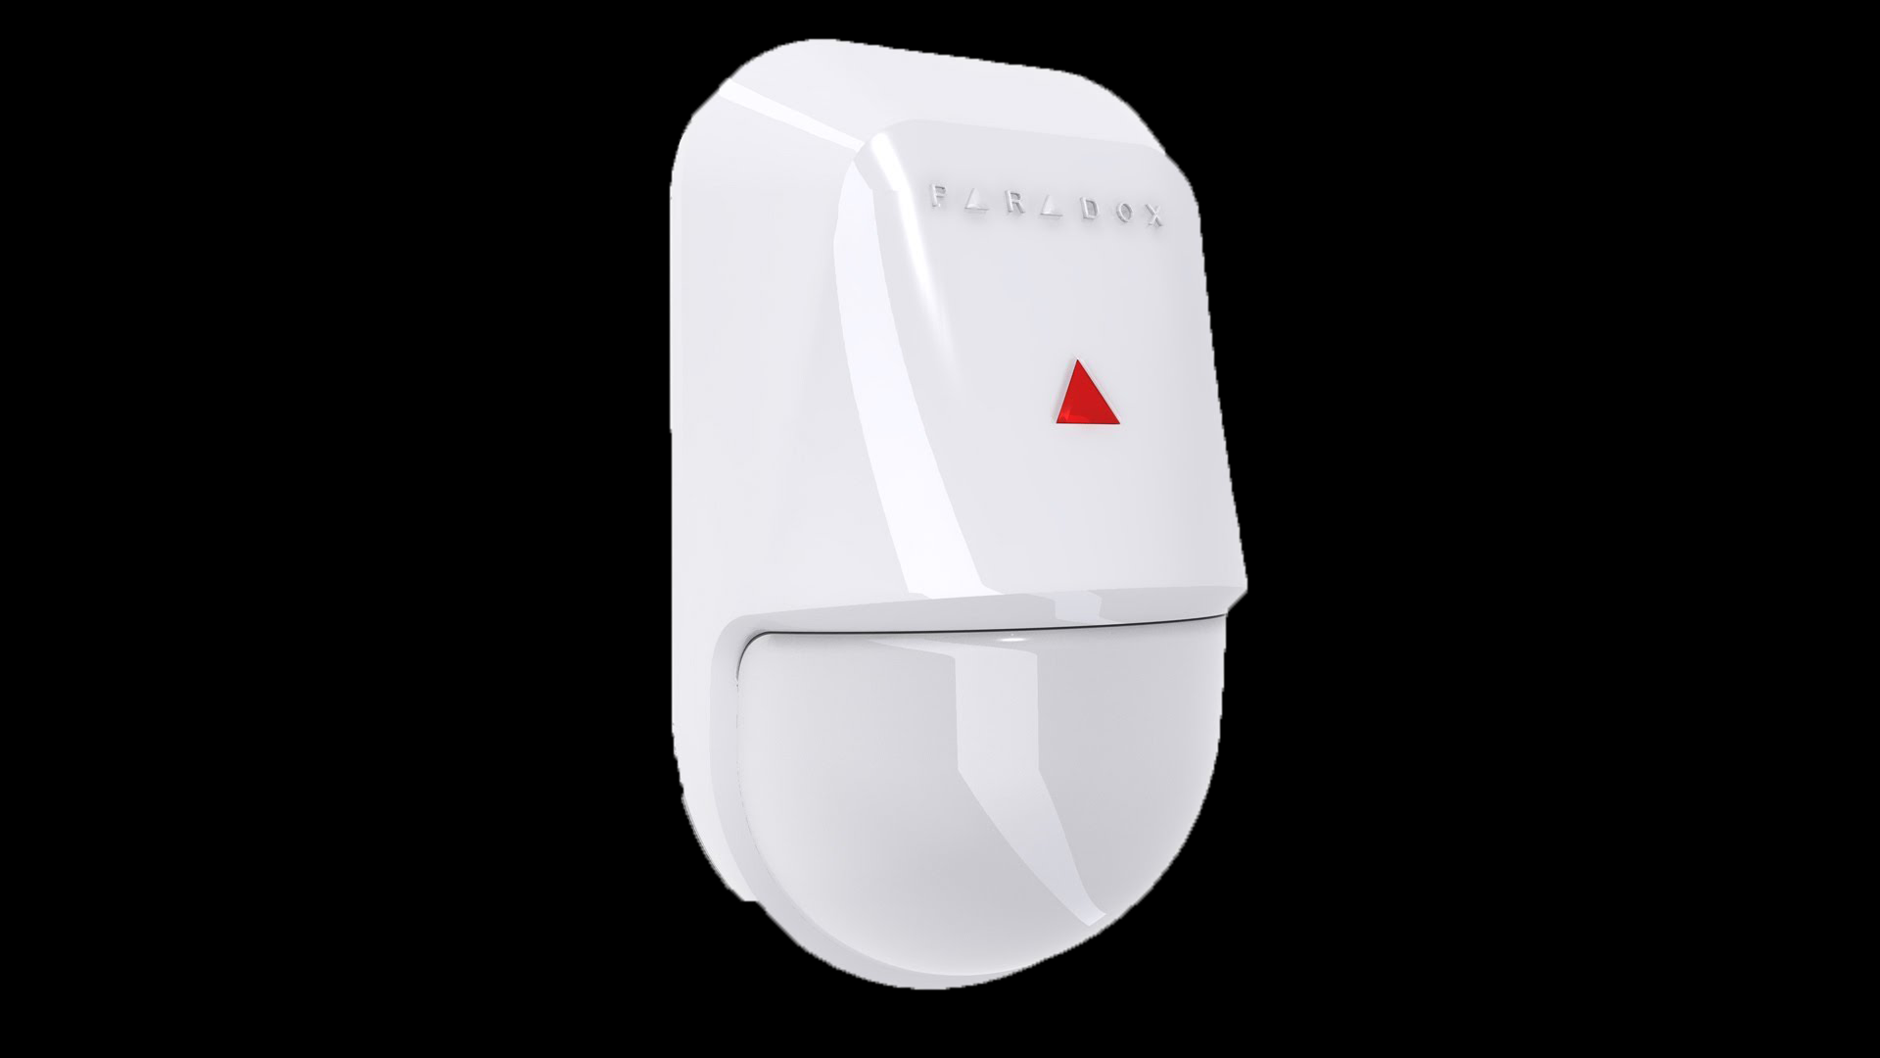
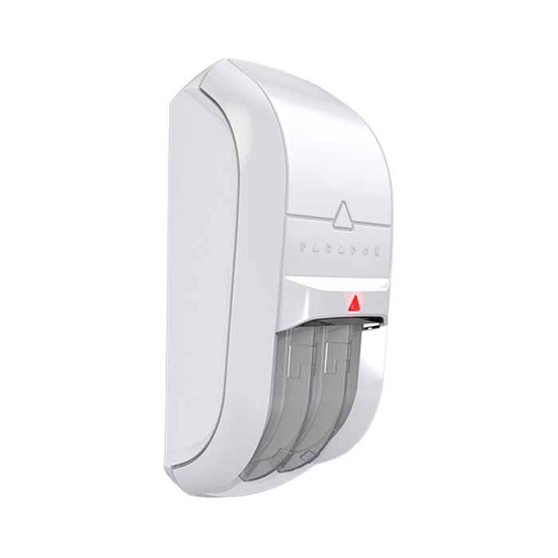
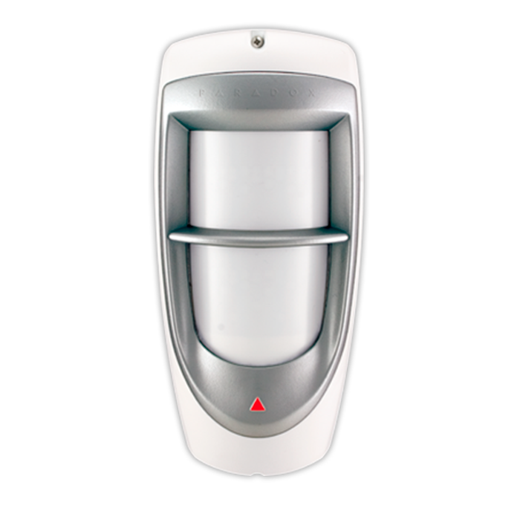
TEMARIO
-Tecnologías y características generales
- Sensores de Interior
- Sensores de Exterior
- Cableado por bus de datos
- Ejemplos de instalación

Slide 3
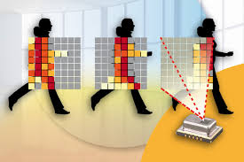
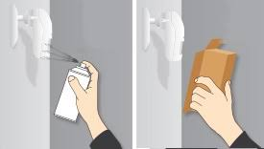
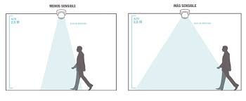
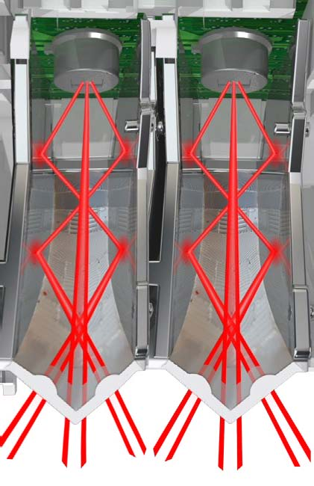
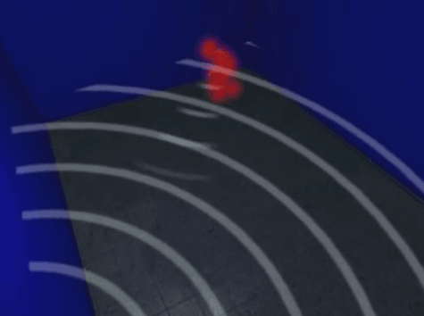
PIR (PASIVE INFRARRED) – Detección por infrarrojo
Tecnologías y características generales
DUAL PIR – Entrelazado de bandas de detección
ANTIMASKING – Detección por enmascaramiento
ZONA CERO / ZONA DE FLUENCIA/ ZONA DE GATEO – Cortina plana de detección
TECNOLOGIA MIRONEL – Lentes fresnel y espejos internos
MICROONDAS – Detección por microondas
Tecnologías y características generales
Notes:
DUAL PIR, DIVIDE LAS SEÑALES DE ENTRADA Y SALIDA. CADA SEÑAL DEBE ALCANZAR UN NIVEL MAXIMO REQUERIDO DE DETECCION, SI LAS 2 SEÑALES NO ALCANZAN ESE NIVEL REQUERIDO NO SE PRODUCE EL DISPARO

Slide 4
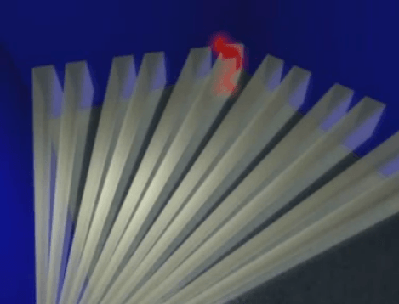
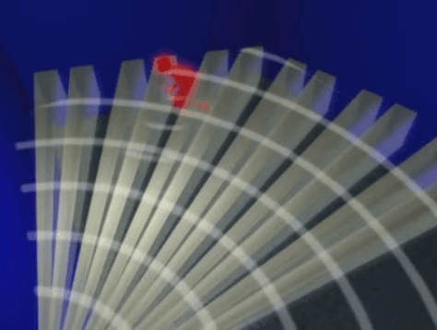
MICROONDAS
DETECCION PIR
DETECCION POR MICROONDAS
DOBLE DETECCION
Emite radiación de ondas electromagneticas
Arma un patrón con lo recibido
Si lo que emite difiere con lo recibido hay un desfasaje de frecuencia

Slide 5
SENSORES DE INTERIOR

Slide 6
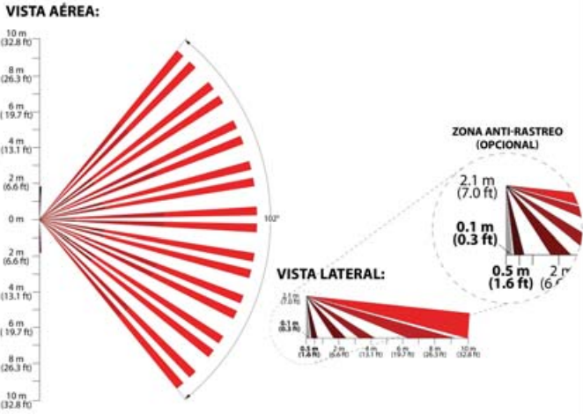
-Uso general -Tecnología PIR -Ambientes normales (espacios chicos y medianos) - Sin ráfagas de aire
NV5

Slide 7
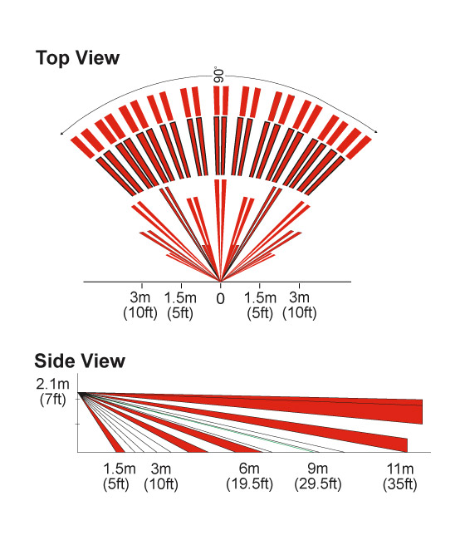
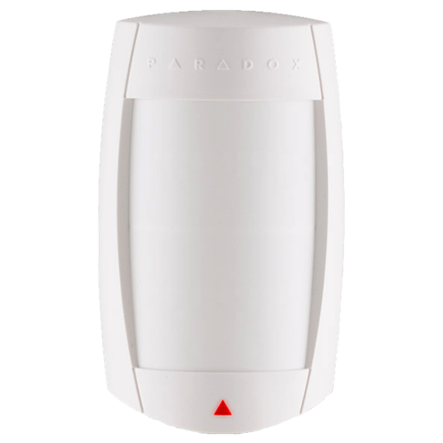
DG75+
- Tecnología PIR
- Dual PIR
- Detección infrarroja
- Pet immunity (40kg)
Notes:
Si bien esta en la rama de los detectores de interior se pueden colocar en semi intemperie, como por ejemplo en un balcón al aire libre techado

Slide 8
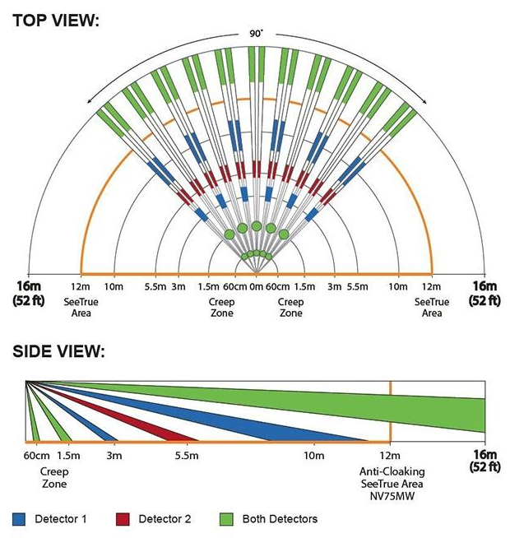
NV75M
Detector PIR
TecnologÍa MIRONEL
Pet immunity
Antimasking
Rango de detección (16 metros)
Notes:
COMPATIBLE CON AMBIENTES GRANDES COMO GALPONES

Slide 9
NV75 FAMILIA
-NV75MR - INALÁMBRICO
-NV75MX - BUS DE DATOS
-NV75MW - MICROONDAS

Slide 10
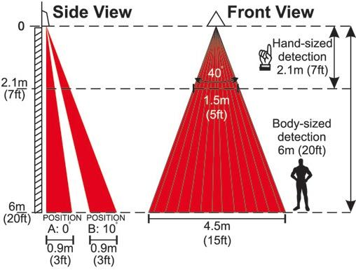
460
- Zona 0
- Uso intensificado para controles de acceso
- Protección para cuadros y objetos de museo
Notes:
EVITA PULSAR UN BOTON DE SALIDA

Slide 11
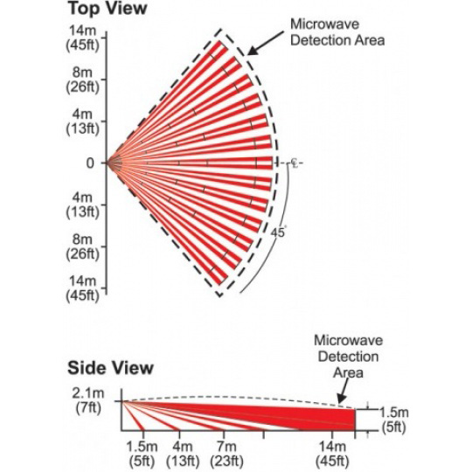
525DM
- Tecnología PIR
- Microondas
- Rango de microondas ajustable
- Cuidado adicional en instalaciones
Notes:
TIENDE A ATRAVESAR CERRAMIENTOS LIVIANOS Y CRISTALES ES EL SENSOR IDEAL SONDE LAS RAFAGAS DE AIRE A DIFERENTES TEMPERATURAS SON INEVITABLES

Slide 12
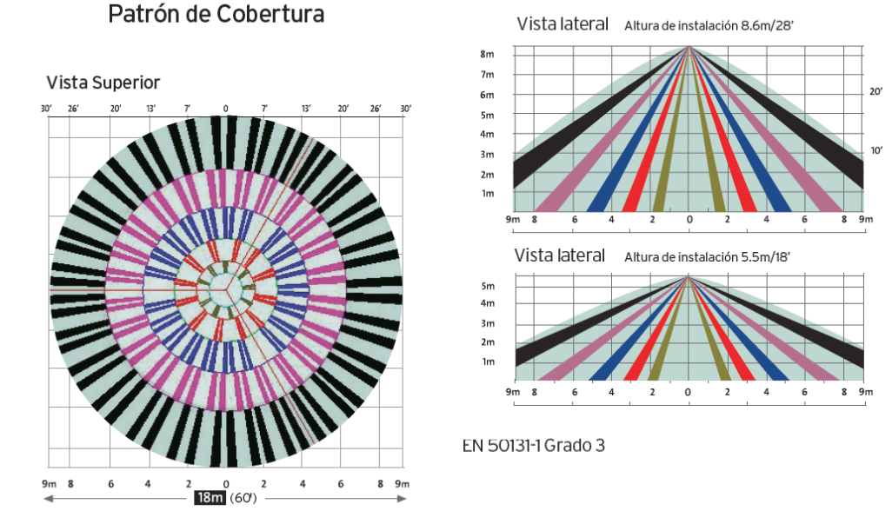
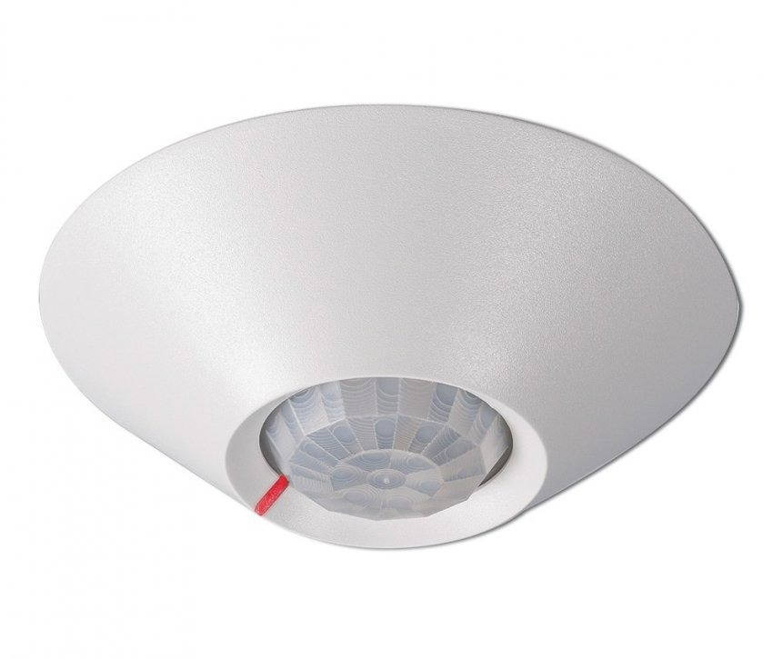
DG467
- Angulo de cobertura 360°
- Apto grandes espacios
- Tecnología PIR
- Estética menos invasiva

Slide 13
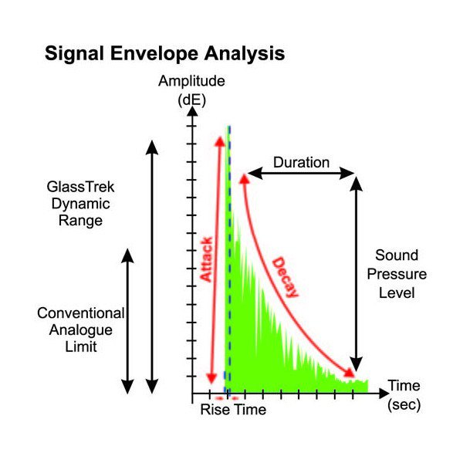
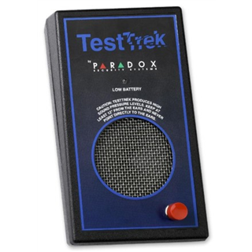
DG457
- Rotura de cristales
- Modo de prueba remota
- Verificación de 2 secuencias características (infrasónico)
- Análisis de impacto y ondas de choque
- Test trek utilizado para pruebas de detección
Notes:
VERIFICA 2 SECUENCIAS CARACTERISTICAS, 1 PATRON DE BAJA FRECUENCIA (INFRASONICO)

Slide 14
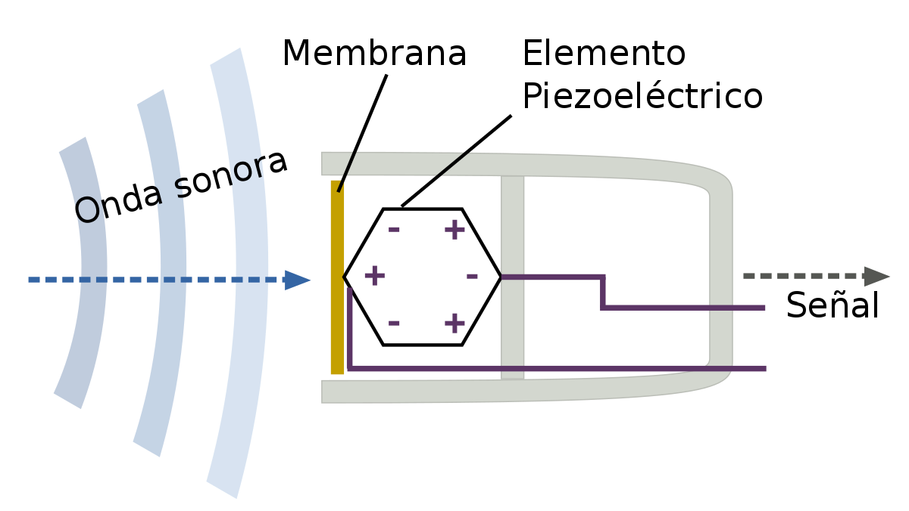
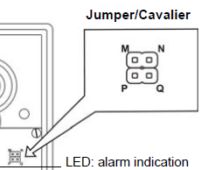
950
- Elemento piezoeléctrico de alta sensibilidad
- Rango de detección de 2,5 metros
- Cinco ajustes de sensibilidad
Notes:
MONITOREA VIBRACIONES Y FLEXIONES COMPATIBLES CON GOLPES Y TORCIONES PRODUCIDAS AL INTENTAR FORZAR LA BOVEDA
NIVEL DE SENSIBILIDAD, 100% SIN JUMPER, 70% JUMPER P Y Q, 50% JUMPER M Y P, 30% JUMPER N Y Q Y 10% M Y N

Slide 15
SENSORES DE EXTERIOR
Notes:
ESTAN DISEÑADOS PARA TAL FUNCION PERO SIN DUDA SE USAN PARA INTERIOR CUANDO SUS CARACTERISTICAS LO REQUIERAN

Slide 16
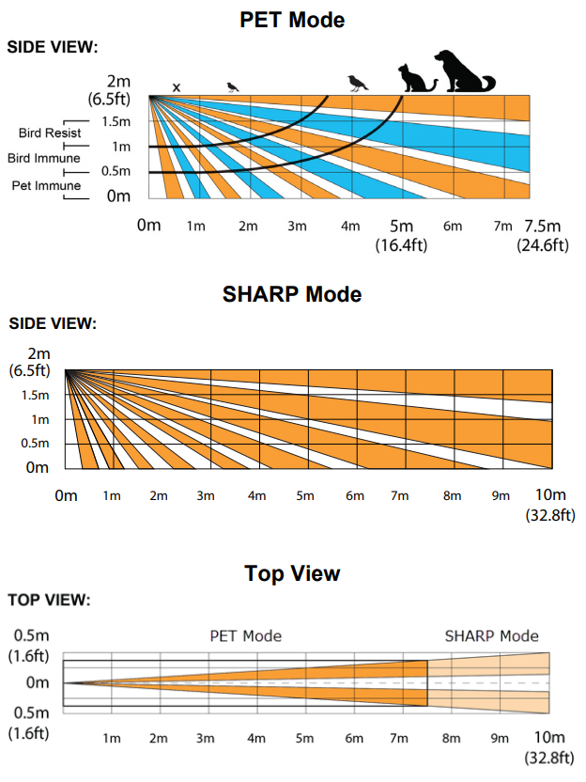
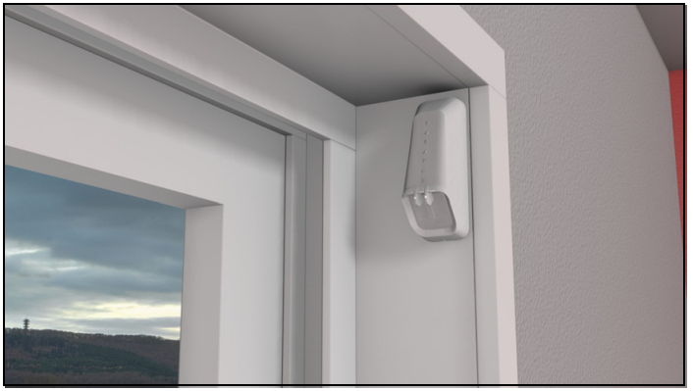
NV35M
- Tecnología PIR
- Antimasking
- Pet immune detection
- Apto ventanas, balcones,
puertas corredizas
- Zona cero integrada
- Detector activo
Notes:
Para aplicaciones en interiores, la inmunidad contra mascotas puede desactivarse opcionalmente para brindar protección en el Modo Sharp con detección mejorada para ventanas interiores y puertas corredizas de hasta 10

Slide 17
NV35 FAMILIA
NV35M - CABLEADO
NV35MR - INALAMBRICO
NV35MX – BUS DE DATOS

Slide 18
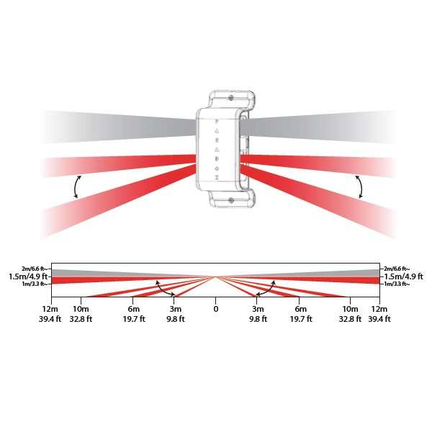
NV780M
- Doble cortina vertical
- Rango de distancia de 24 metros
- Antimasking
- Pet immunity (40kg)
- Modo simple/doble (zonas)
- Cubierta protectora
Notes:
INSTALACION A 1,30 MTS DEL SUELO

Slide 19
NV780 FAMILIA
- NV780M - CABLEADO
- NV780MR - INALAMBRICO
- NV780MX – BUS DE DATOS

Slide 20
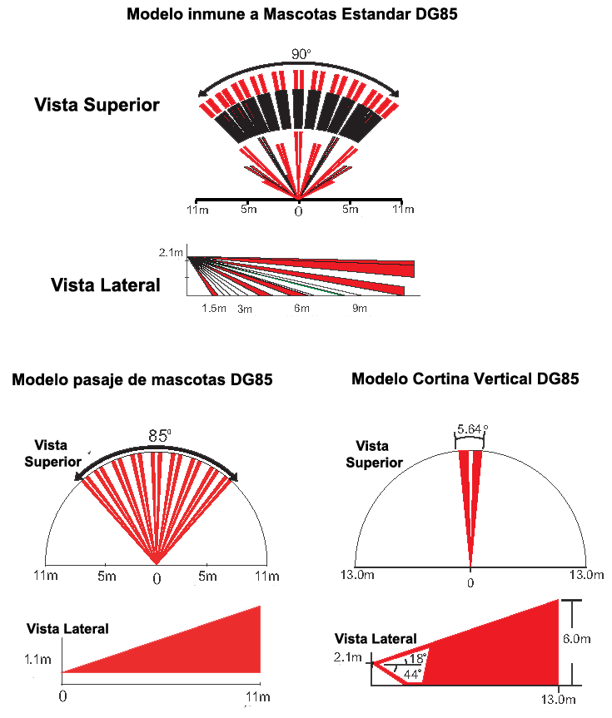
DG85
- Cubierta resistente
- Dual PIR
- Lente con protección UV
- Ajustes de sensibilidad
- Pet immunity
Notes:
. Su caja resistente a golpes y a temperaturas extremas es contorneada con una junta de caucho inyectada y tiene una cubierta de plástico que protege su circuito electrónico del agua, nieve, viento y polvo

Slide 21
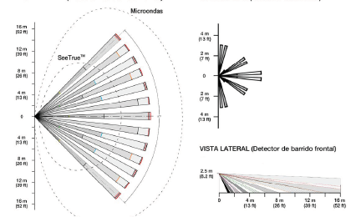
NVX80
- Dual PIR
- Antimasking
- Microondas
- Zona 0 (regulable)
- Pet immunity
- Pantalla led
- Ambientes de seguridad extrema

Slide 22
CABLEADO POR BUS DE DATOS
Notes:
VIRTUDES DE LA CONEXIÓN POR BUS DE DATOS, DETECCION INDIVIDUAL DE CADA SENSOR, PROGRAMACION DIRECTA AL MISMO, VENTAJAS CON EL CABLEADO

Slide 23
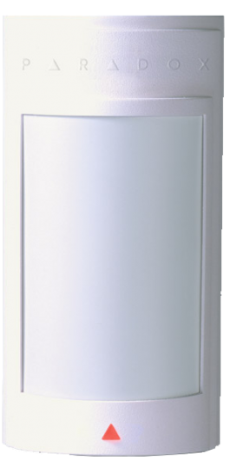
DM FAMILIA
DM50
DM60
DM70
- Tecnología PIR
- Apto ambientes normales
- Rango de 12 metros de alcance
- Inmune a falsas alarmas
- Tecnología PIR
- PIR QUAD
- Ambientes hostiles
- Rango de 12 metros de alcance
- Tecnología PIR
- Dual PIR
- Ambientes hostiles
Notes:
DM60, 2 DOBLES SENSORES EN UNA MISMA OPTICA
(Procesamiento de señal digital) del detector. El modo de procesamiento de borde único se debe utilizar en condiciones normales
Entornos con mínimas fuentes de interferencia. Procesamiento de doble filo

Slide 24
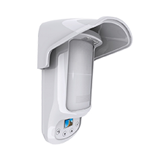
BUS DE DATOS
NV780MX
NV75MX
NV35MX
NVX80

Slide 25
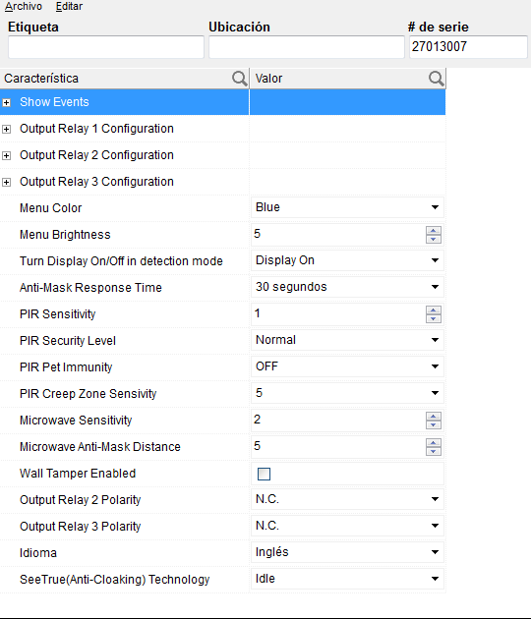
NVX80
Notes:
ACA VEMOS LAS VENTAJAS DE LA CONEXIÓN POR BUS DE DATOS YA QUE PODEMOS INGRESAR AL SENSOR DIRECTAMENTE PARA PODER CONFIGURARLO

Slide 26
INTERIORES INALAMBRICOS

Slide 27
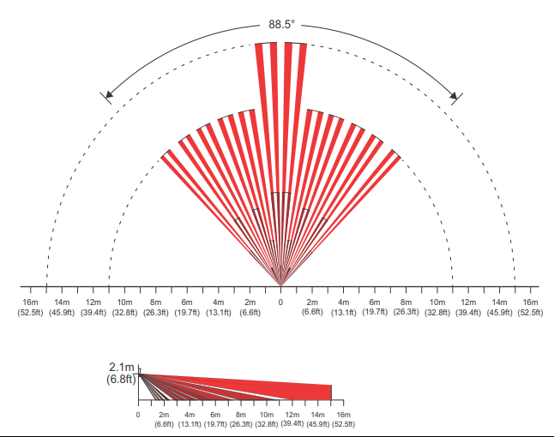
PMD2P
- Tecnología PIR
- Pet immunity (18KG)
- Rango de 11 metros de alcance
- Inmune a falsas alarmas
- Alcance radial 30-70 metros
Notes:
POSEE UN MODO DE ECONOMIZACION DE ENERGIA DE 3 MIN DE INACTIVIDAD LUEGO DE UNA TRANSMISION DE DETECCION
(el LED de alarma continúa mostrando cuando PIR está en modo de ahorro de energía sin comprometer la vida útil de la batería)

Slide 28
PMD75
- PIR QUAD
- Pet immunity (40KG)
- Rango de 11 metros de alcance
- Inmune a falsas alarmas
- Alcance radial 30-70 metros

Slide 29
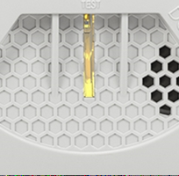
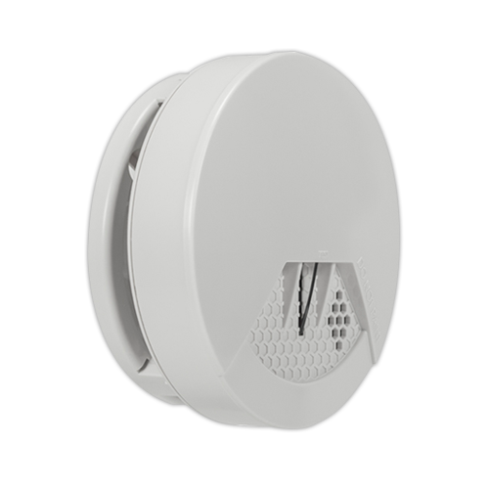
SD360
- Sensor fotoeléctrico de humo
- Sirena incorporada
- Indicador LED
- Botón de prueba y silenciamiento

Slide 30
EXTERIORES INALAMBRICOS

Slide 31
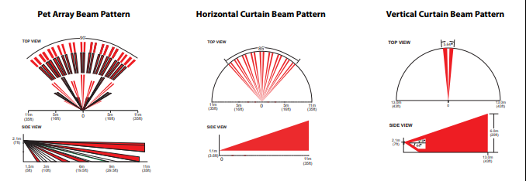
PMD85
- PIR QUAD
- Pet immunity (40KG)
Rango de 11 metros
de alcance
Alcance radial 30-70 metros
Lente con protección UV

Slide 32
INALAMBRICOS
EXTERIOR
EXTERIOR
INTERIOR
NV35MR
NV780MR
NV75MR

Slide 33
CONTACTOS INALAMBRICOS

Slide 34
DCT FAMILIA
DCT10
DCT2
DCT6
- Puertas y ventanas
- Diseño atractivo
- 2 zonas
- Alcance hasta 35 o 70 metros
- Detección batería baja
- Alimentado con 2 pilas AAA
- Puertas y ventanas
- 1 zonas
- Alcance hasta 20 o 40 metros
- Alimentado con pila DL2450
- Para embutir
- 1 zonas
- Alcance hasta 20 o 40 metros
- Montaje en perforación 16mm
- Alimentado con 1 pila AAA

Slide 35
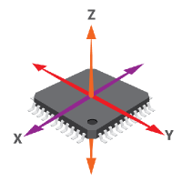
GS250
- Detección por acelerómetro de 3 ejes (X,Y,Z)
- Protección de objetos fijos
- Detección inmediata
- Detección de manipulación
Notes:
OBJETOS FIJOS COMO CUADROS, AUDIO Y VIDEO, INSTRUMENTACION, ETC…..

Slide 36
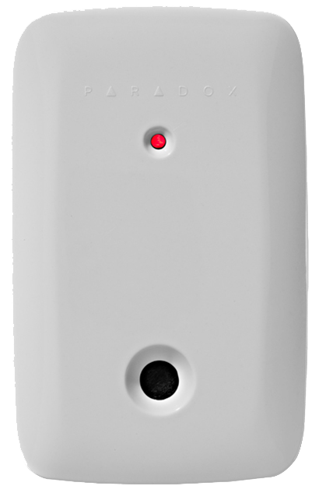
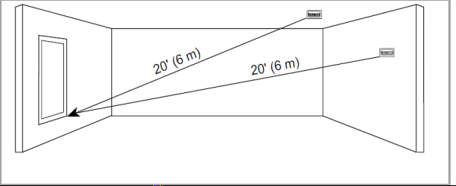
G550
- Diseño moderno y elegante
- Análisis de impacto y choque
- Detecta la rotura de diferentes tipos de vidrio
- Calibrado de fabrica
- Emplea 3 baterias AAA
Notes:
APTO PARA VIDRIOS COMUNES, TEMPLADOS, ARMADOS Y LAMINADOS, COLOCACION FRENTE AL CRISTAL
El rango de radio de seis metros (20 pies) y el patrón de cobertura de 360 grados protegen una habitación completa con un sen
El sensor se puede montar como cerca de 3.3 ’(1m) del vidrio. (6m) para vidrio templado, laminado y cableado.
Prueba de palmada
El instalador o usuario final puede verificar el G550 mientras está en Modo normal, simplemente aplaudiendo fuertemente las manos debajo del sensor. El LED parpadeará dos veces, pero el sensor no se disparará.

Slide 37
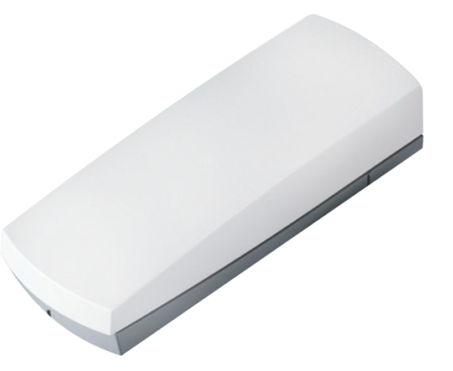
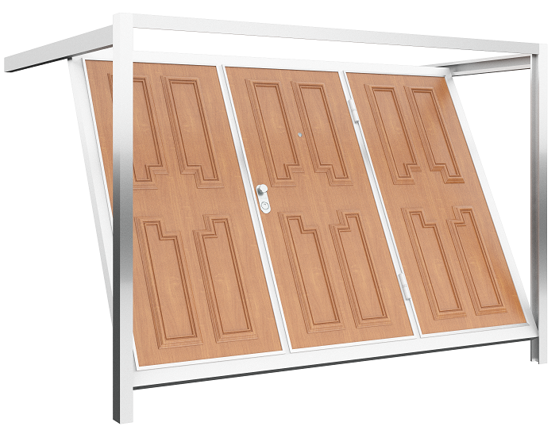
2WPGM
ACCESORIO INALAMBRICO BIDIRECCIONAL
- 2 Salida PGM
- Admite contacto seco.. (1)
- Alimentación externa
- Funcionamientos varios
Notes:
. Este módulo permite configurar una salida programable para usar para lo que deseemos en un lugar remoto. El módulo se comunicará inalámbricamente con el panel mediante el módulo RTX3. Además permite transformar una zona cableada en inalámbrica. Alcance hasta 70m. Posee un modo de supervisión de la central: Si se corta la comunicación con el panel se activa automáticamente la salida programable pudiendo actuar en consecuencia.

Slide 38
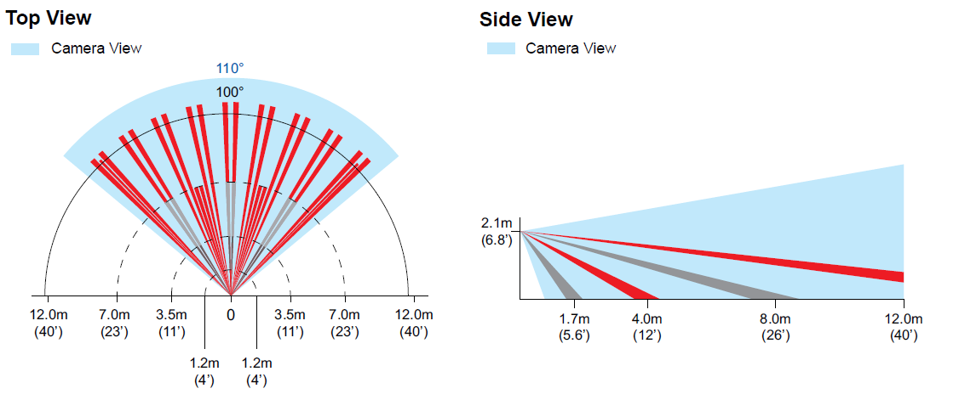
HD78F
VIDEO VERIFICACIÓN
- Video verificación para usuario final
- Sensor PIR
- Cámara HD 720P
- Memoria interna
- Almacenamiento en la nube
- Compatible con línea SP5500/6000/7000/EVO 192 Y EVO HD
- Compatible con INSITE GOLD

Slide 39
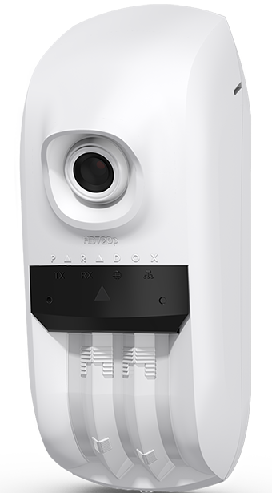
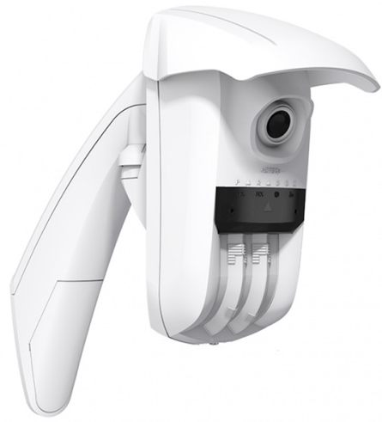
HD88
- Video verificación para usuario final
- Sensor PIR
- Cámara HD 720P
- Memoria interna
- Almacenamiento en la nube
- Compatible con línea SP5500/6000/7000/EVO 192 Y EVO HD
- Compatible con INSITE GOLD
- Tecnología MIRONEL

Slide 40
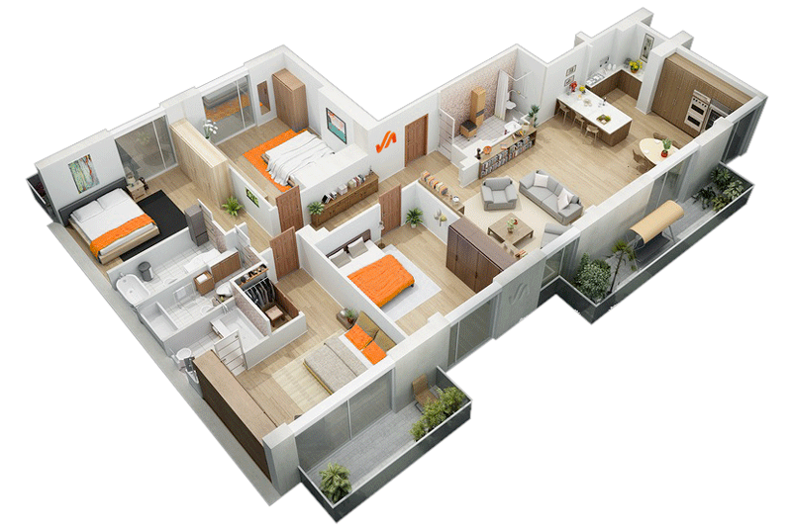
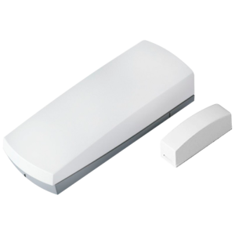
DCT10

Slide 41
NV35M
NV35MR

Slide 42
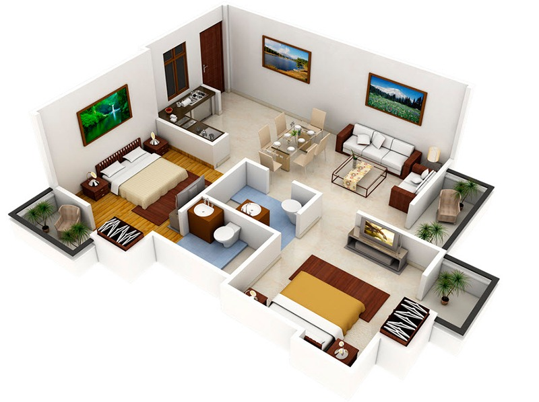
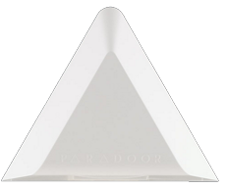
460

Slide 43
DG75

Slide 44
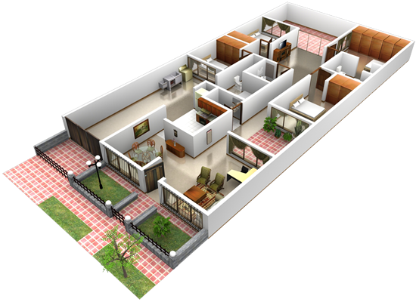
DG85

Slide 45
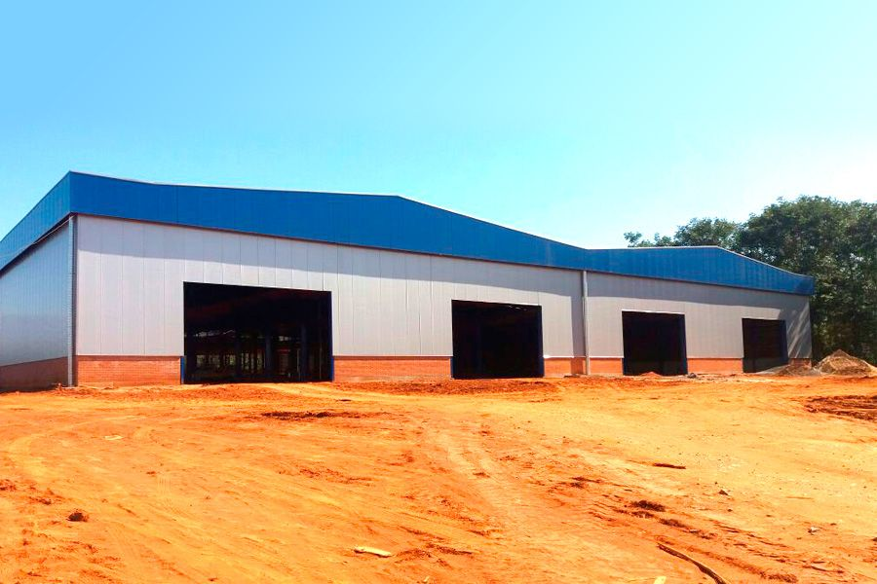
NV780M

Slide 46
DG457

Slide 47
DG467

Slide 48
HD78F

Slide 49
NV75M

Slide 50
NVX80

Slide 51
GRACIAS

